Slide 1
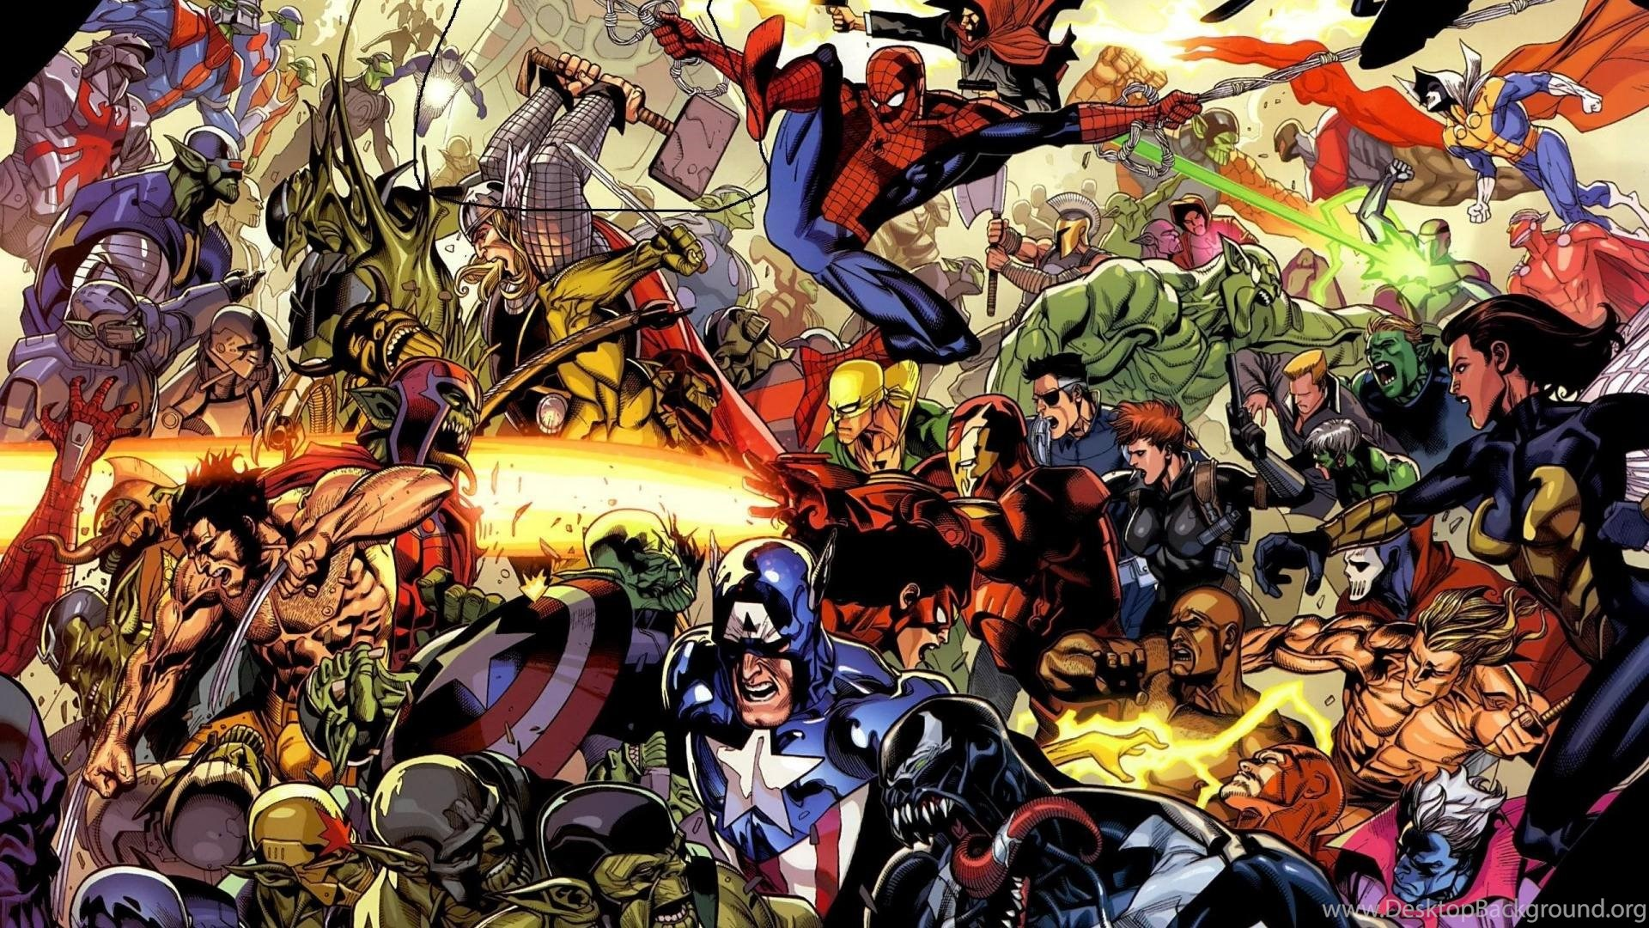
SuperHero 4 Rent
Frontend-projekt
Februari 2019

Slide 2
Superhjälte-Tjänster
Superhjältarna byts ofta, därför är det viktigt att det finns goda förutsättningar och är enkelt att lägga till och ta bort de anställda från hemsidan
Valesca - Therese - Xiaorui - Mohammed

Slide 3

Arbetsmetoder
Agil metod: Trello och Slack
Mockup: Adobe XD
Versionshanterings-program: git och GitHub
Style: SASS
Skapa en virtuell databas med JSON XML

Slide 4
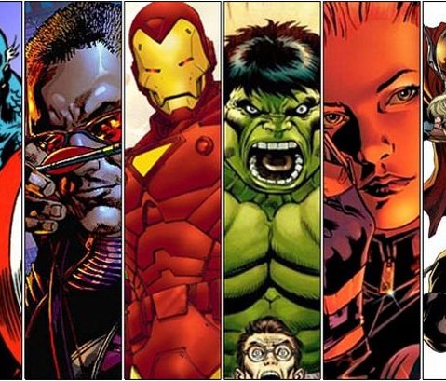
THANK YOU!
Alla länkar finns i Slack #projekt

